Slide 1
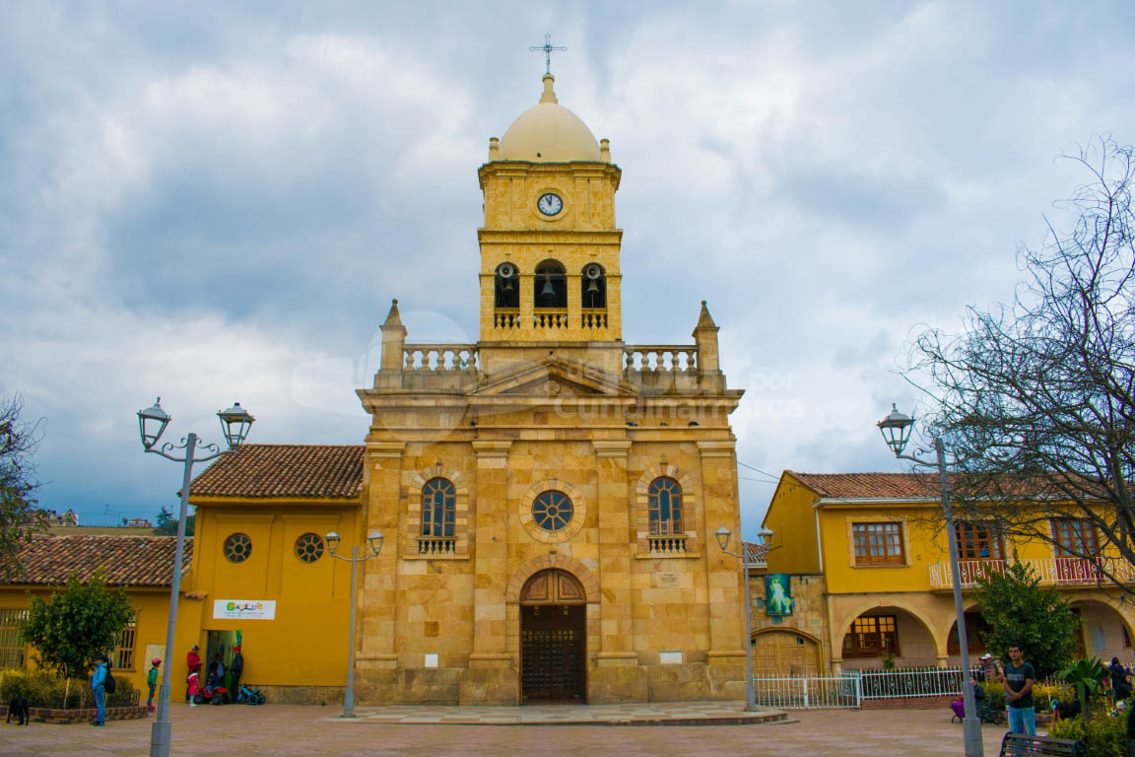

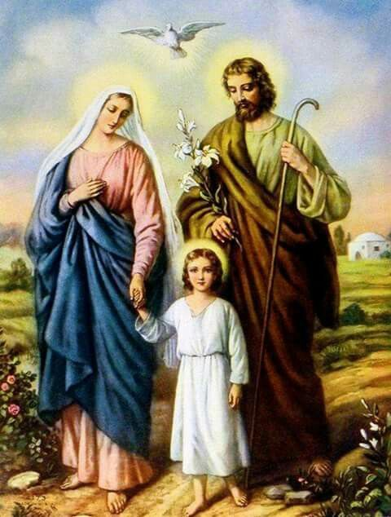

El Taller de la Familia
Para construir el hogar
Tema # 12
LA MISIÓN DE LA FAMILIA
¡Reflejo del amor
de Dios!

Slide 2

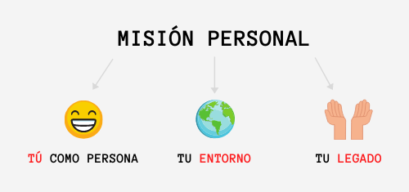
El Taller de la Familia
Para construir el hogar
Tema # 12
¿Cuál es tú misión ?

Slide 3
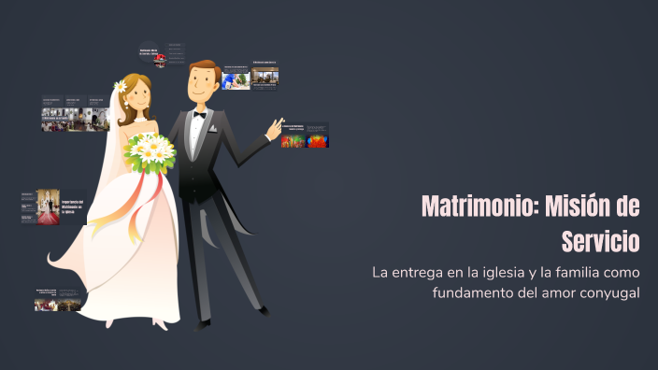

El Taller de la Familia
Para construir el hogar
Tema # 12
¿Cuál es nuestra misión?

Slide 4

El Taller de la Familia
Para construir el hogar
Tema # 12

Slide 5

El Taller de la Familia
Para construir el hogar
Tema # 12
“Como buenos administradores de las variadas bendiciones de Dios, cada uno de ustedes sirva a los demás según los dones que haya recibido”
1 Pedro 4,10

Slide 6
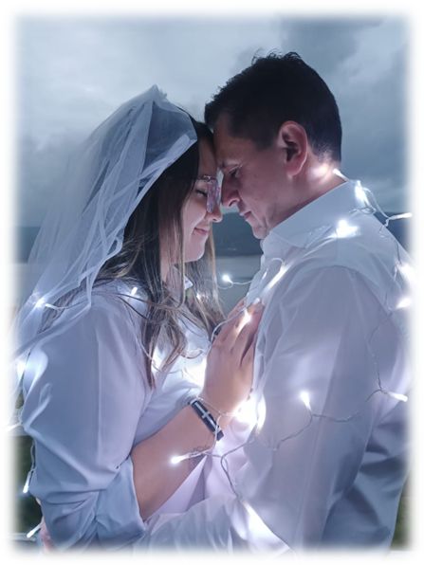
El Taller de la Familia
Para construir el hogar
Tema # 12
La formación de una comunidad de personas
Al interior de la familia:
Amar, servir y vivir
Esposos, Unidad, Indisolubilidad
El amor se expande a los miembros de la familia

Slide 7
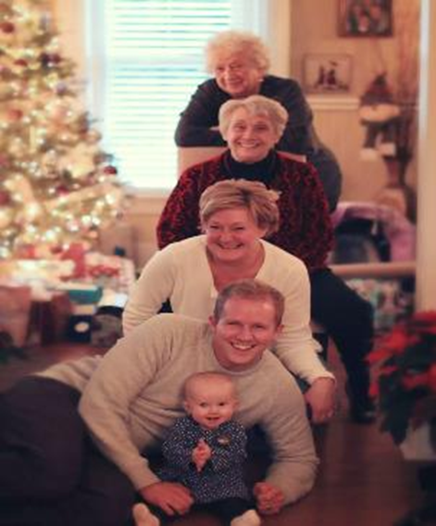
El Taller de la Familia
Para construir el hogar
Tema # 12
Servicio a la Vida
Capacidad de dar Vida
Frutos de vida moral y espiritual
Otras opciones de dar vida :Adopción, hogares de paso.
Respeto a la vida, desde la concepción hasta la muerte
“El ser humano necesita de una familia firme y estable, fundada en la natural diferencia sexual y en comunicación intergeneracional para poder crecer y desarrollarse”

Slide 8

El Taller de la Familia
Para construir el hogar
Tema # 12
Participación en el desarrollo de la sociedad
La familia, célula primera y vital
Se nace, se crece y se forma.
Aprende y refleja
Los valores deben trascender
La persona da de lo que aprende en su hogar y recibe de lo que aprende de la vida

Slide 9
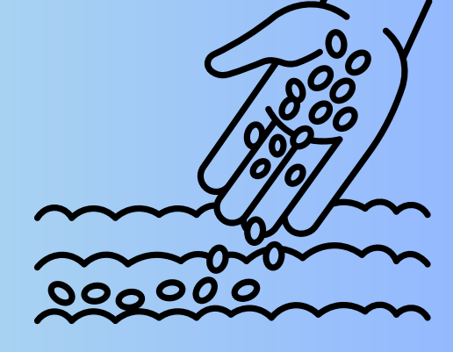
El Taller de la Familia
Para construir el hogar
Tema # 12
Saber equilibrar la intimidad con la sociabilidad
Cultivar
Amor
Dialogo
Perdón
Corrección
Respeto
Solidaridad
Bien común

Slide 10

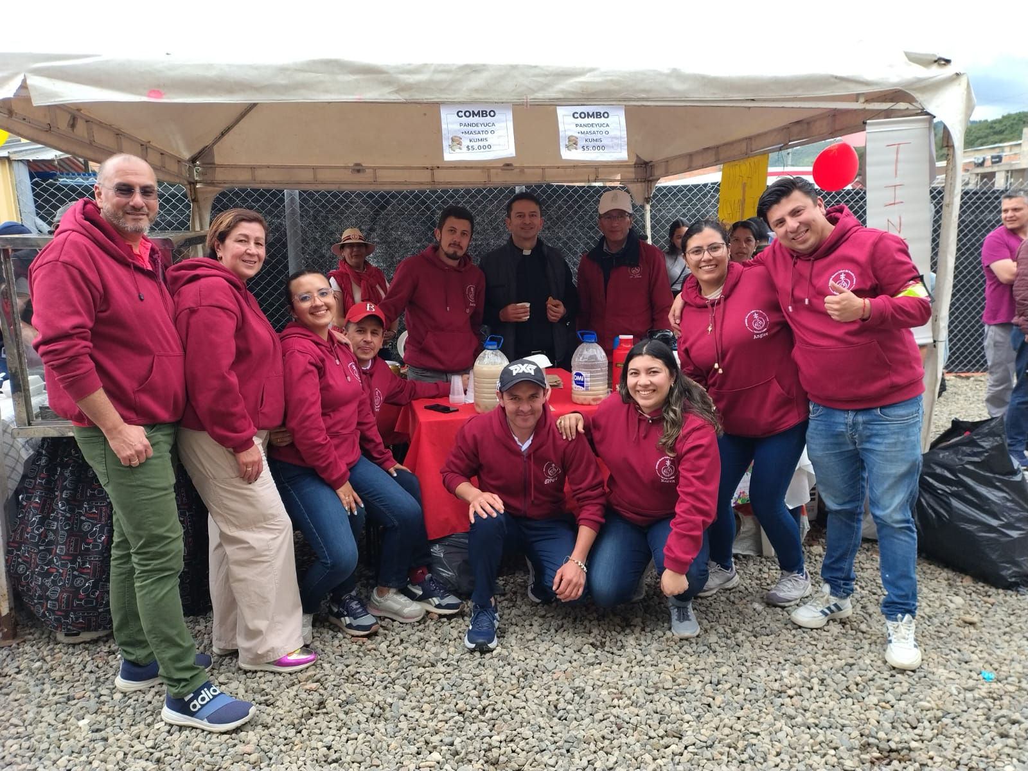
El Taller de la Familia
Para construir el hogar
Tema # 12
Servir, un estilo de vida
Es una responsabilidad servir a los demás: Dones/talentos (Dios), virtudes /valores (familia)
Nuestra primera obligación es con la familia
Contribución a la sociedad

Slide 11
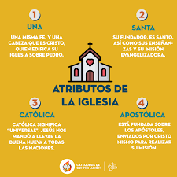
El Taller de la Familia
Para construir el hogar
Tema # 12
La participación en la vida y Misión de la Iglesia
Se construye Iglesia desde la propia familia.
Somos testimonio al servicio de la Iglesia, llamados a santificarnos.
Se educa en la fé, la religiosidad y los valores evangélicos.
Somos comunidad de diálogo, mediante la oración, los sacramentos, la eucarística y el perdón.

Slide 12

El Taller de la Familia
Para construir el hogar
Tema # 12
Actividad
Lo que debemos detener
Lo que debemos cuidar o mejorar
Lo que debemos impulsar con fuerza

Slide 13
El Taller de la Familia
Para construir el hogar
Tema # 12
Actividad
“Señor, hemos reconocido lo que debemos dejar, mejorar y fortalecer. Acompaña nuestra misión familiar y haz de nosotros instrumentos de tu amor. Amén.”

